Slide 1



C206/C125 – Programação Orientada a Objetos com Java TIPOS PRIMITIVOS E CONTROLE DE FLUXO
Prof. Christopher Lima
christopher@inatel.br

Slide 2

Agenda
Comentários
Variáveis e tipos primitivos
Casting
Saída de Dados
Entrada de Dados
Estruturas de Decisão
Controlando Loops
Escopo das Variáveis

Slide 3
Comentários
//Esse é um comentário de uma linha
/*
Esse é um comentário em bloco
Tudo entre os símbolos /* e */ é ignorado pelo compilador
*/

Slide 4
Declarando e usando variáveis
O Java é uma linguagem fortemente tipada!
No momento da declaração, devemos colocar o tipo obrigatoriamente

Slide 5
Declarando e usando variáveis
Dentro de um bloco, podemos declarar variáveis e usá-las. Em Java, toda variável tem um tipo que não pode ser alterado, uma vez declarado.
int idade;
Agora temos uma variável “idade” do tipo inteiro (int).

Slide 6
Declarando e usando variáveis
Podemos atribuir valores a essa nova variável
idade = 15;
Agora a variável “idade” tem valor 15
int idade = 15;
Podemos também declarar e atribuir na mesma linha!

Slide 7
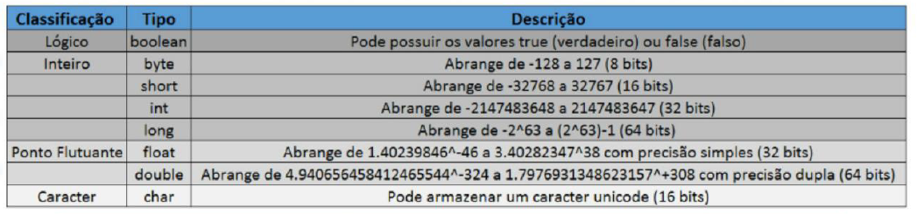
Tipos Primitivos

Slide 8
O Tipo String
Para representar uma cadeia de caracteres, o Java possui uma classe especial chamada String. Porém, pode ser usada como se fosse um tipo primitivo.
E ainda possui diversos métodos para sua manipulação.

Slide 9
O Tipo String
String nome = “Maria”;
nome.length(); //Mostra o tamanho
nome.toUpperCase(); //Coloca em caixa-alta
nome.equalsIgnoreCase(“maria”); //compara duas strings
nome.startsWith(“M”); // Verifica se começa com uma string
nome.replace(“Maria”, “Ana”); //Troca a string “Java” por “C#”

Slide 10

Exercício 1
Exercício 1 – Zé do Lanche

Slide 11
Exercício 1
Exercício 1 – Zé do Lanche
Você e seus amigos estão no famoso trailler do Zé e querem computar quantos lanches foram consumidos nas últimas três horas. Na primeira hora foram 10, na segunda 4 e na terceira 2. Faça um programa que calcule e imprima o número total e a média de lanches consumidos.

Slide 12
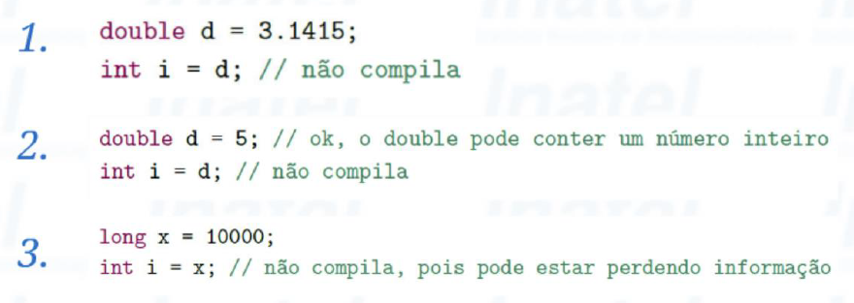
Casting e Promoções
Alguns valores são incompatíveis se tentarmos fazer uma atribuição

Slide 13
Casting e Promoções
Alguns valores são incompatíveis se tentarmos fazer uma atribuição

Slide 14
Casting e Promoções
Alguns valores são incompatíveis se tentarmos fazer uma atribuição

Slide 15
Casting e Promoções
Como resolver esse problema?
Com o Casting!
A Promoção pode ser vista como um Casting implícito!
double numero= 3.14;
int numero2 = (int) numero;
int x= 10;
long x1 = x; //Promoção

Slide 16
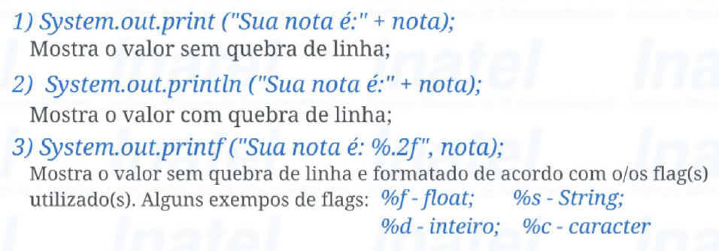
Saída de Dados
É quando pegamos algo da memória e mostramos para o usuário
float nota = 7.5;

Slide 17
Saída de Dados
É quando pegamos algo da memória e mostramos para o usuário
float nota = 7.5F;

Slide 18
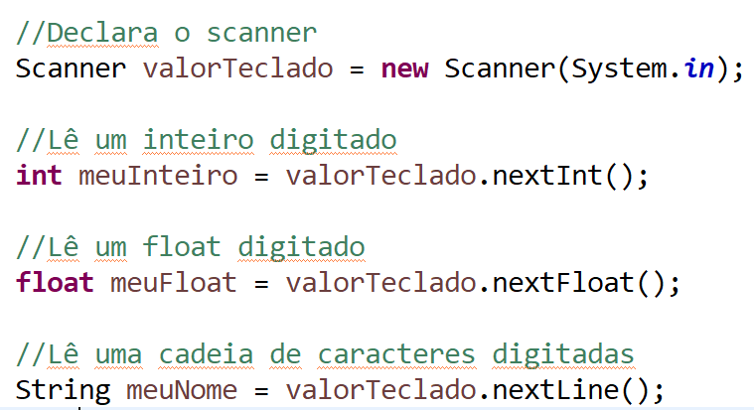
Entrada de Dados
Para realizar a entrada de dados pelo terminal precisamos importar o pacote java.util.Scanner

Slide 19
Entrada de Dados
Para realizar a entrada de dados pelo terminal precisamos importar o pacote java.util.Scanner

Slide 20
Entrada de Dados
Para realizar a entrada de dados pelo terminal precisamos importar o pacote java.util.Scanner

Slide 21
Entrada de Dados
Para realizar a entrada de dados pelo terminal precisamos importar o pacote java.util.Scanner

Slide 22
Exercício 2
Exercício 2 – Zé do Lanche

Slide 23
Exercício 2
Exercício 2 – Zé do Lanche 2
Faça um programa que consiga ler o número de lanches consumidos no trailler do Zé. Mostre a soma e a média. Utilize o pacote java.util.Scanner para ler os dados e utilize a saída com o método System.out.println()
Scanner entrada = new Scanner(System.in);
int numero = entrada.nextInt();
Após a utilização do Scanner, é necessário fechá-lo:
i
entrada.close();

Slide 24
Estruturas de Decisão
If - Else
if(expressão booleana){
//Comandos
} else{
//Comandos
}

Slide 25
Estruturas de Decisão
int quantidadeLanche;
if(quantidadeLanche <= 0){ //Verifica se a quantidade de lanche é <= 0
System.out.println(“Coma mais lanche”);
} else{
System.out.println(“Coma uma sobremesa”);
}

Slide 26
Exercício 3
Exercício 3 – Vida de Estudante!
Faça um programa que receba uma NPA e informe se o aluno passou ou se ficou de NP3. Caso tenha ficado de NP3, informe a nota e faça a soma com NPA, para o cálculo da NFA. Imprima se ele passou ou não! Utilize a classe Scanner para ler as notas do aluno:
Dica: Scanner entrada = new Scanner(System.in);
ps: Lembre-se de importar o pacote para a classe Scanner.

Slide 27
Estruturas de Decisão
Switch - Case
switch (expressão que resulte em Inteiro/ String ){
case: valor1
//faz alguma coisa
break;
case: valor2
//faz outra coisa
break;
default:
//faz algo caso nenhuma outra opção seja acessada
}

Slide 28
Estruturas de Decisão
Switch – Case
Caso o comando break não seja colocado, as demais opções também serão executadas, até encontrar algum break ou executar o último bloco.
O comando default não é obrigatório, mas pode ser interessante definir um comportamento padrão, caso nenhuma opção seja acessada!

Slide 29
Estruturas de Decisão
Switch – Case - Exemplo
int numAlunos;
switch (numAlunos){
case 10:
//executa a ação para 10 alunos
break;
case 30:
//executa a ação para 30 alunos
break;
default:
//executa ação padrão – nada foi satisfeito anteriormente
}

Slide 30
Exercício 4
Exercício 4 – Sala de Aula!
Faça um programa que receba o número de alunos matriculados na disciplina C206/C125 e imprima a sala onde o curso será ministrado. Esse número pode ser 10, 20 ou 30 alunos. Caso o número seja 10 ou 20 a sala utilizada pode ser a I-16. Caso o número seja 30, então deve ser utilizada a sala I-22. Caso o número de alunos não seja nenhum desses 3, o software deve mostrar uma mensagem ao usuário. Use a estrutura switch-case.

Slide 31
Estruturas de Repetição
While
while (expressão verdadeira){
//executa o loop até que a condição seja falsa
}
Do - While
do{
//Executa o loop até que a condição seja falsa
//Ele será executado pelo menos uma vez
}while(expressão verdadeira);

Slide 32
Estruturas de Repetição
For
for (inicialização; condição; incremento/decremento){
//executa o loop até que a condição seja falsa
}

Slide 33
Controlando o Loop
Podemos utilizar os comandos break e continue para controlar os loops
O break interrompe o loop
O continue força que a condição seja testada novamente.

Slide 34
Controlando o Loop
Break
for (int i = 0; i < 10; i++){
if(i == 5)
break; //força o loop a terminar
}
//Continua a execução aqui

Slide 35
Controlando o Loop
for (int i = 0; i < 10; i++){
if(i == 5){
continue; //força o loop para o fim
//A condição será testada novamente
}
System.out.println(i);//O 5 não será impresso
}
Continue

Slide 36
Escopo das Variáveis
O acesso as variáveis depende de onde elas foram declaradas.
Se forem declaradas dentro de um bloco, elas só existem dentro daquele bloco

Slide 37
Escopo das Variáveis
int x = 3; //Acessado de qualquer lugar
if(x < 10){
int y = 30; //O y não pode ser acessado fora desse bloco “if”
}
y = y +1; //Não compila

Slide 38

Escopo das Variáveis
int x = 3; //Acessado de qualquer lugar
int y = 5;
if(x < 10){
int y = 30; //não compila pois y está sendo redeclarado
}

Slide 39
Exercício 5
Exercício 5 – Adivinhação!
Faça um programa que gere um número aleatório entre 1 e 10, e depois pergunte ao usuário qual número foi gerado. O jogo deve continuar até que o usuário adivinhe o número.
Dica: use Random rand = new Random();
int x = rand.nextInt(10) + 1; //Gera número entre 1 //e 10

Slide 40
Exercício 6
Exercício 6 – Adivinhação Aprimorado!
Repita o exercício anterior, mas informe o usuário se o número que ele digitou é maior ou menor que o gerado pelo computador!

Slide 41
Resolução dos Exercícios
https://github.com/chrislima-inatel/C206_C125

Slide 42

Material Complementar
Capítulo 3 da apostila FJ-11
Variáveis Primitivas e Controle de Fluxo

